Slide 1
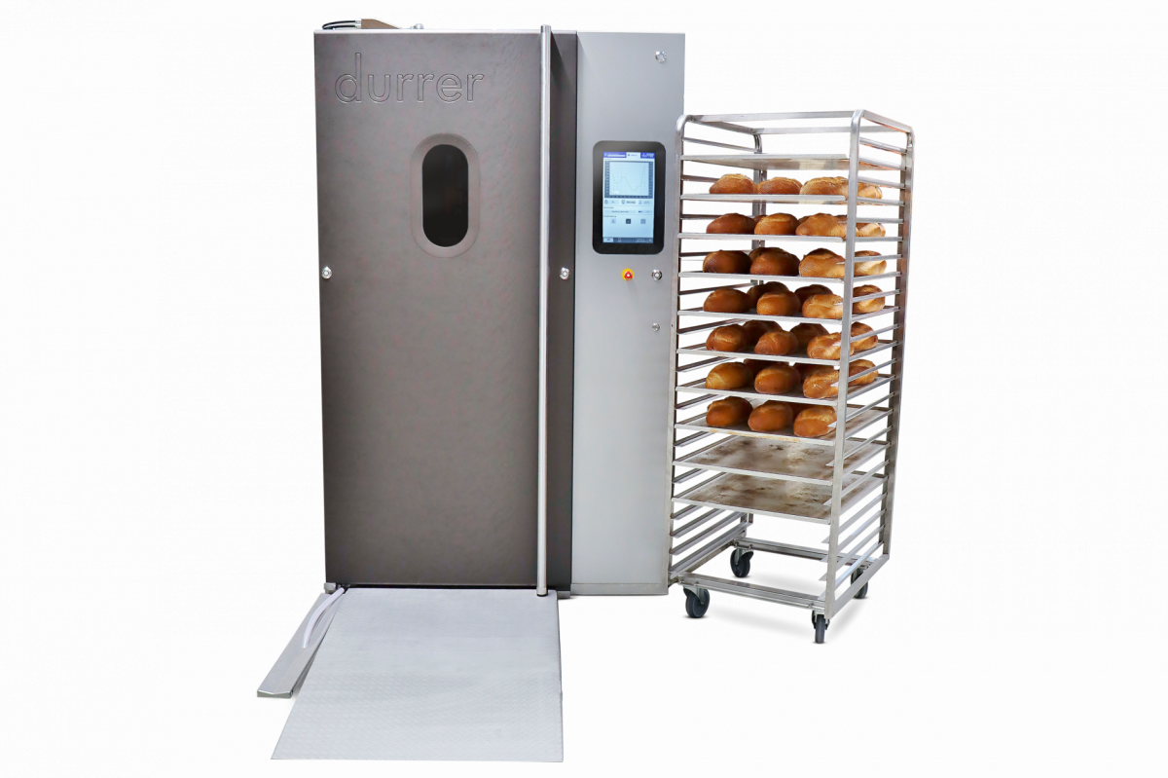
27. Generalversammlung
Schweizerische Vakuumgesellschaft (SVG)
Société Suisse du Vide (SSV)
Swiss Vacuum Society (SVS)
Donnerstag, 25. Juni 2026
Durrer Spezialmaschinen AG
Calendariaweg 2
6405 Immensee SZ
Notes:
GV Monthey 2023 bei Syngenta

Slide 2
Einladung
Wir sind
  28 angemeldete Teilnehmer
      davon 11 vom Vorstand
      1 Revisoren
      1 Sekretariat
      Teilnehmer aus 17 Mitgliederfirmen
    1 Preisträger Linus Stöckli
  Wir haben Entschuldigungen erhalten
    6 Personen
      Darunter
      Urs Müller, GRITEC, Revisor
      Roger Steuble, HSR, auf Geschäftsreise in Indien
Notes:
Martin Wüest, Kevin Bühlmann, Marco Cuccinelli, Romain Ganter, Dirk Hegemann, Maxime Maire, Benjamin Müller, Christian Muser, Jörg Patscheide, Alban Sublet, Hans-Arno Synal, sowie für das neue Vorstandsmitglied Fabian Manke, den Revisor Jörg Sekler, den Gast Linus Stöckli.
Entschuldigt:
Mauro Taborelli
Urs Müller

Slide 3
Programm 27. GV
09:00 Begrüssungskaffee bei Durrer Spezialmaschinen AG
09:20 Generalversammlung
10:30 Verleihung swissvacuum Preis 2025
10:35 Präsentation von Linus Stöckli, Preisträger 2025
11:15 Vorstellung Präsentation Durrer Spezialmaschinen AG
12:00 Mittagessen im Bistro im Bethlehem (5 Gehminuten entfernt)
14:00 Fussmarsch durch die Hohle Gasse
14:30 Firmenrundgang durch die Durrer Spezialmaschinen AG
16:00 Verabschiedung und Ende des Anlasses

Slide 4

Sponsoren GV

Slide 5
GV Agenda
Begrüssung
Genehmigung Protokoll 26. GV
Tätigkeitsbericht des Präsidenten
Jahresrechnung 2025
Bericht der Revisoren
Abnahme und Décharge
Budget 2027
Statutenänderung
Wahlen
Weitere Mitteilungen und Varia

Slide 6
Genehmigung Protokoll 26. GV vom 26.6.2025

Slide 7
Tätigkeitsbericht des Präsidenten

Slide 8
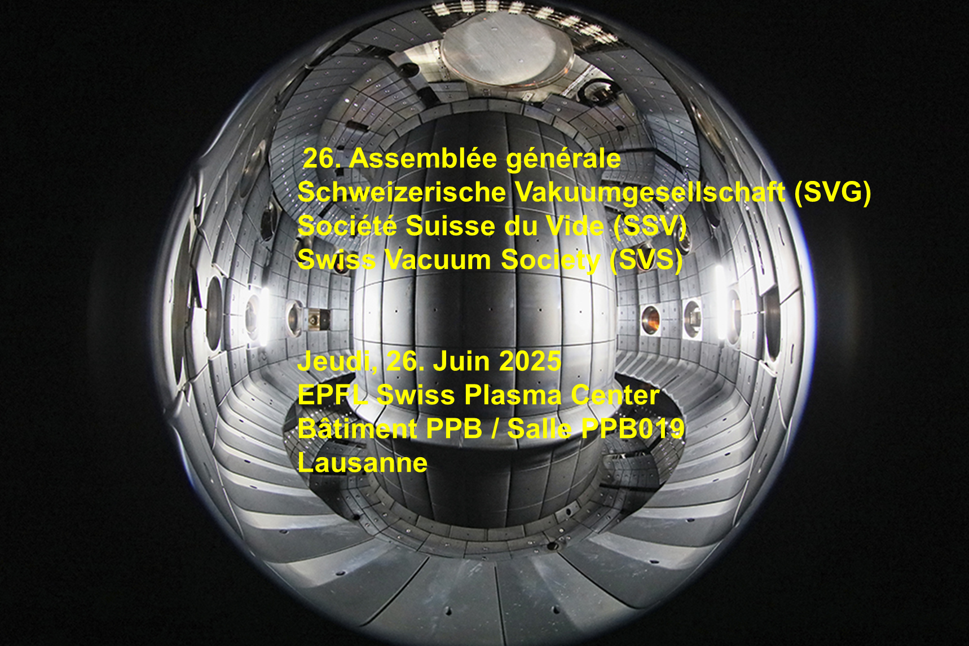
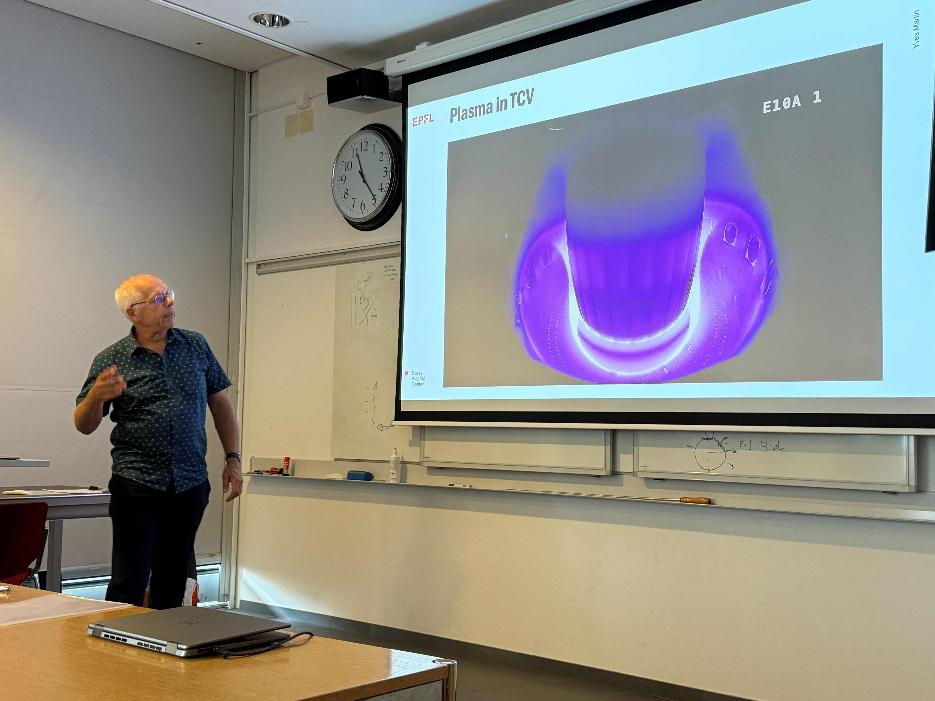
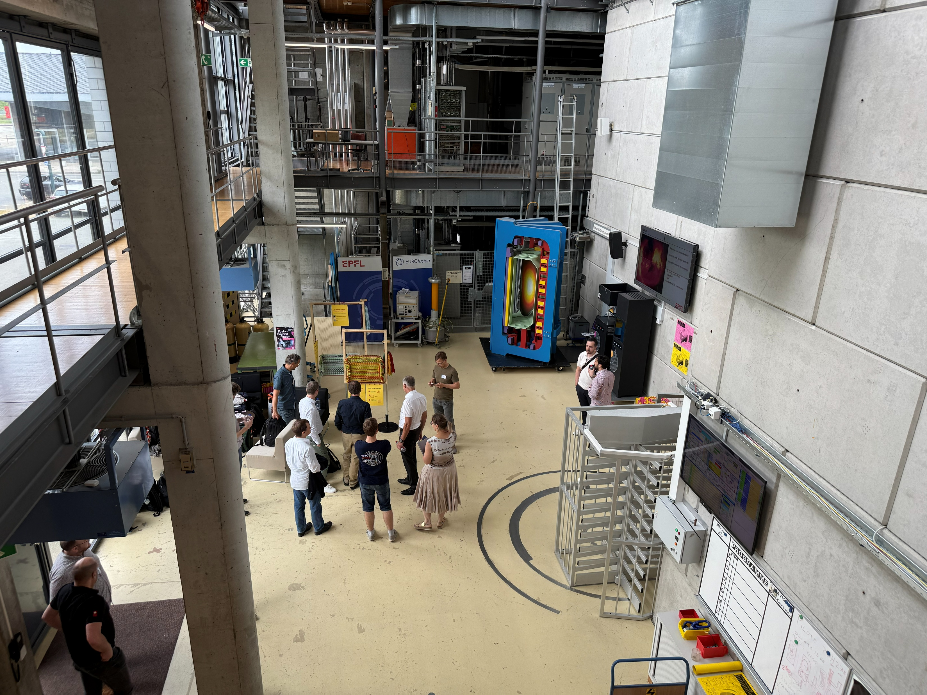
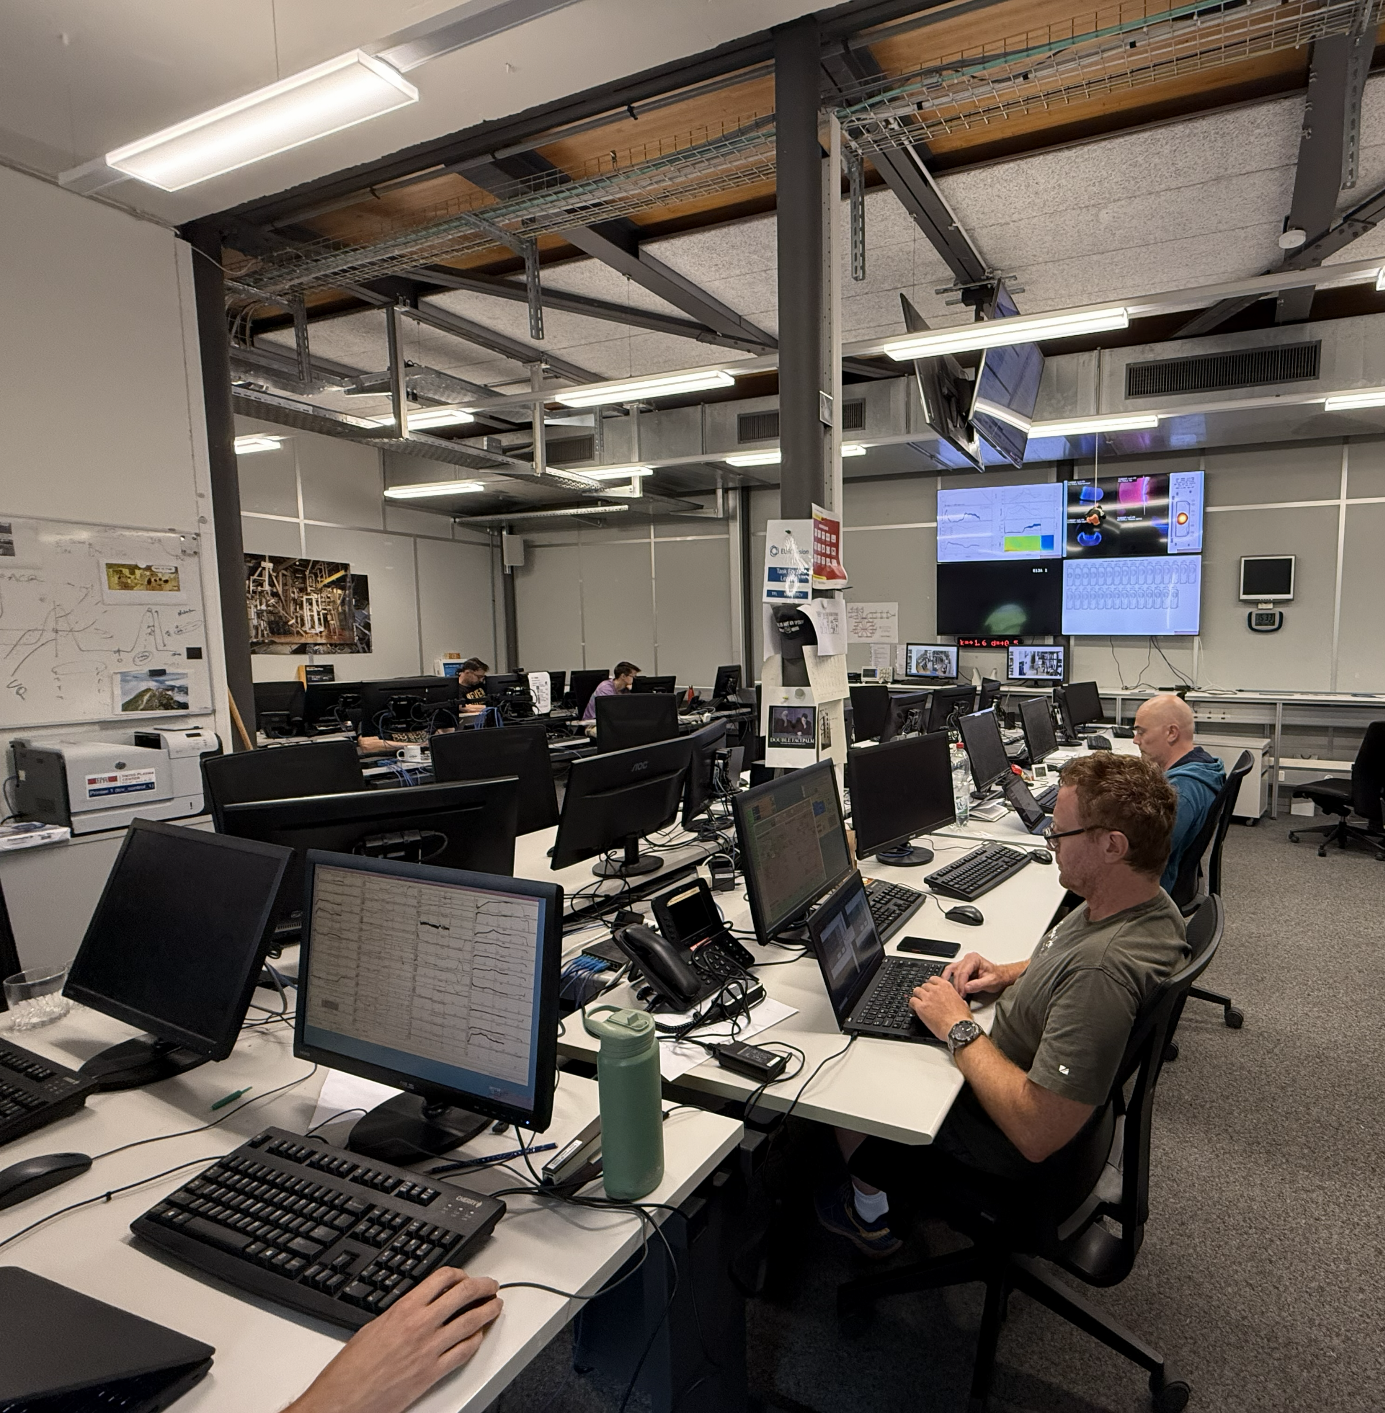
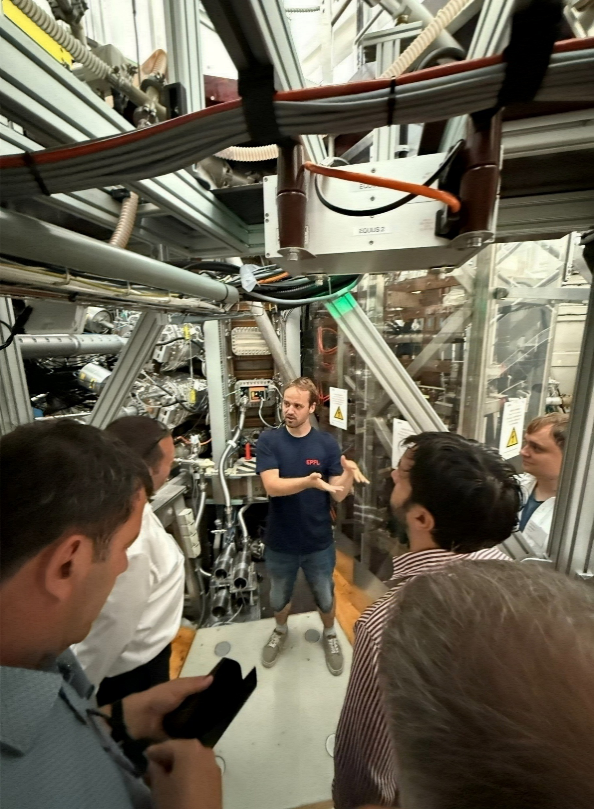
Besuch Swiss Plasma Center EPFL
Notes:
26.6.2025 Swiss Plasma Center at EPFL

Slide 9
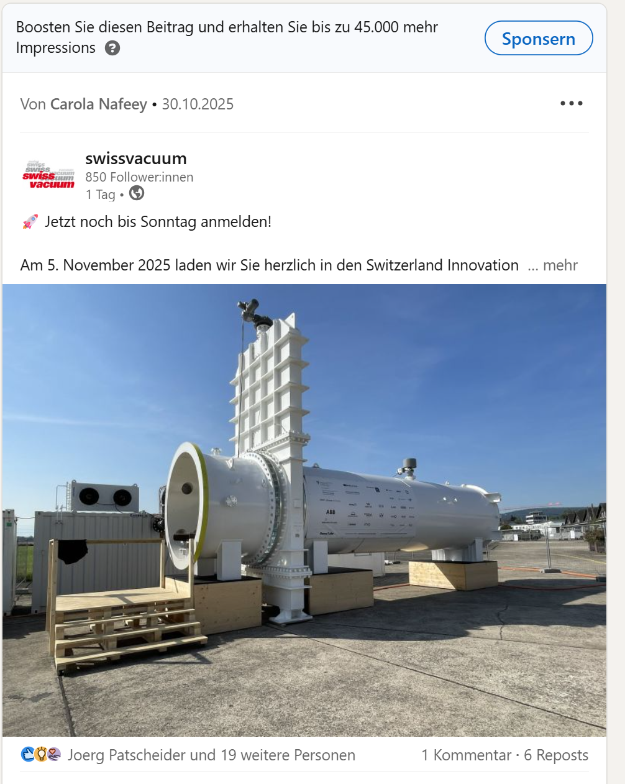
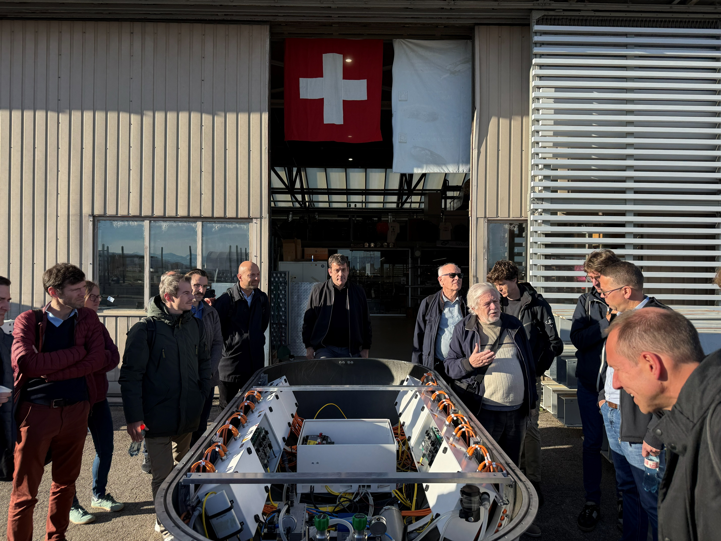
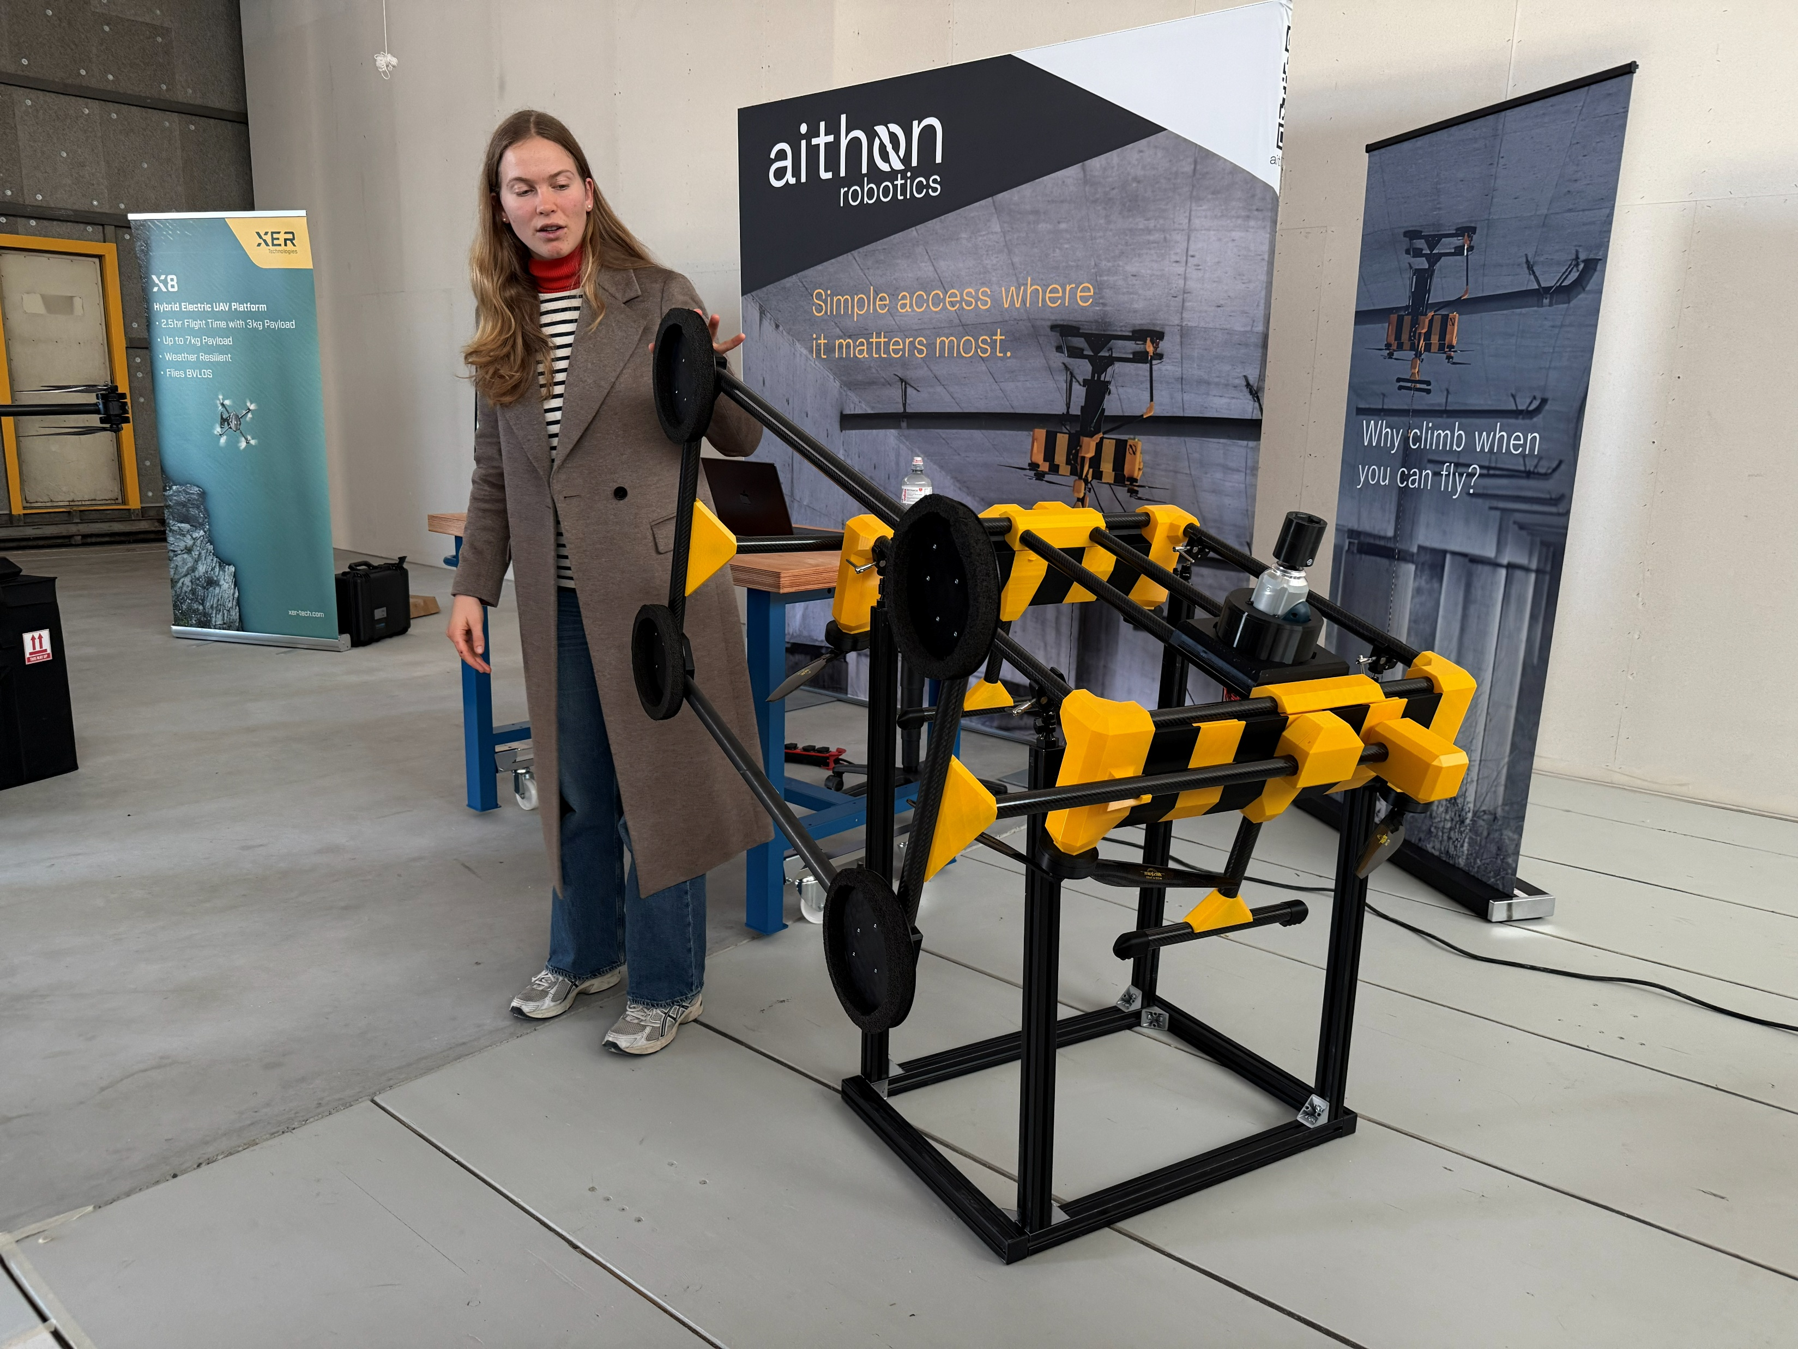
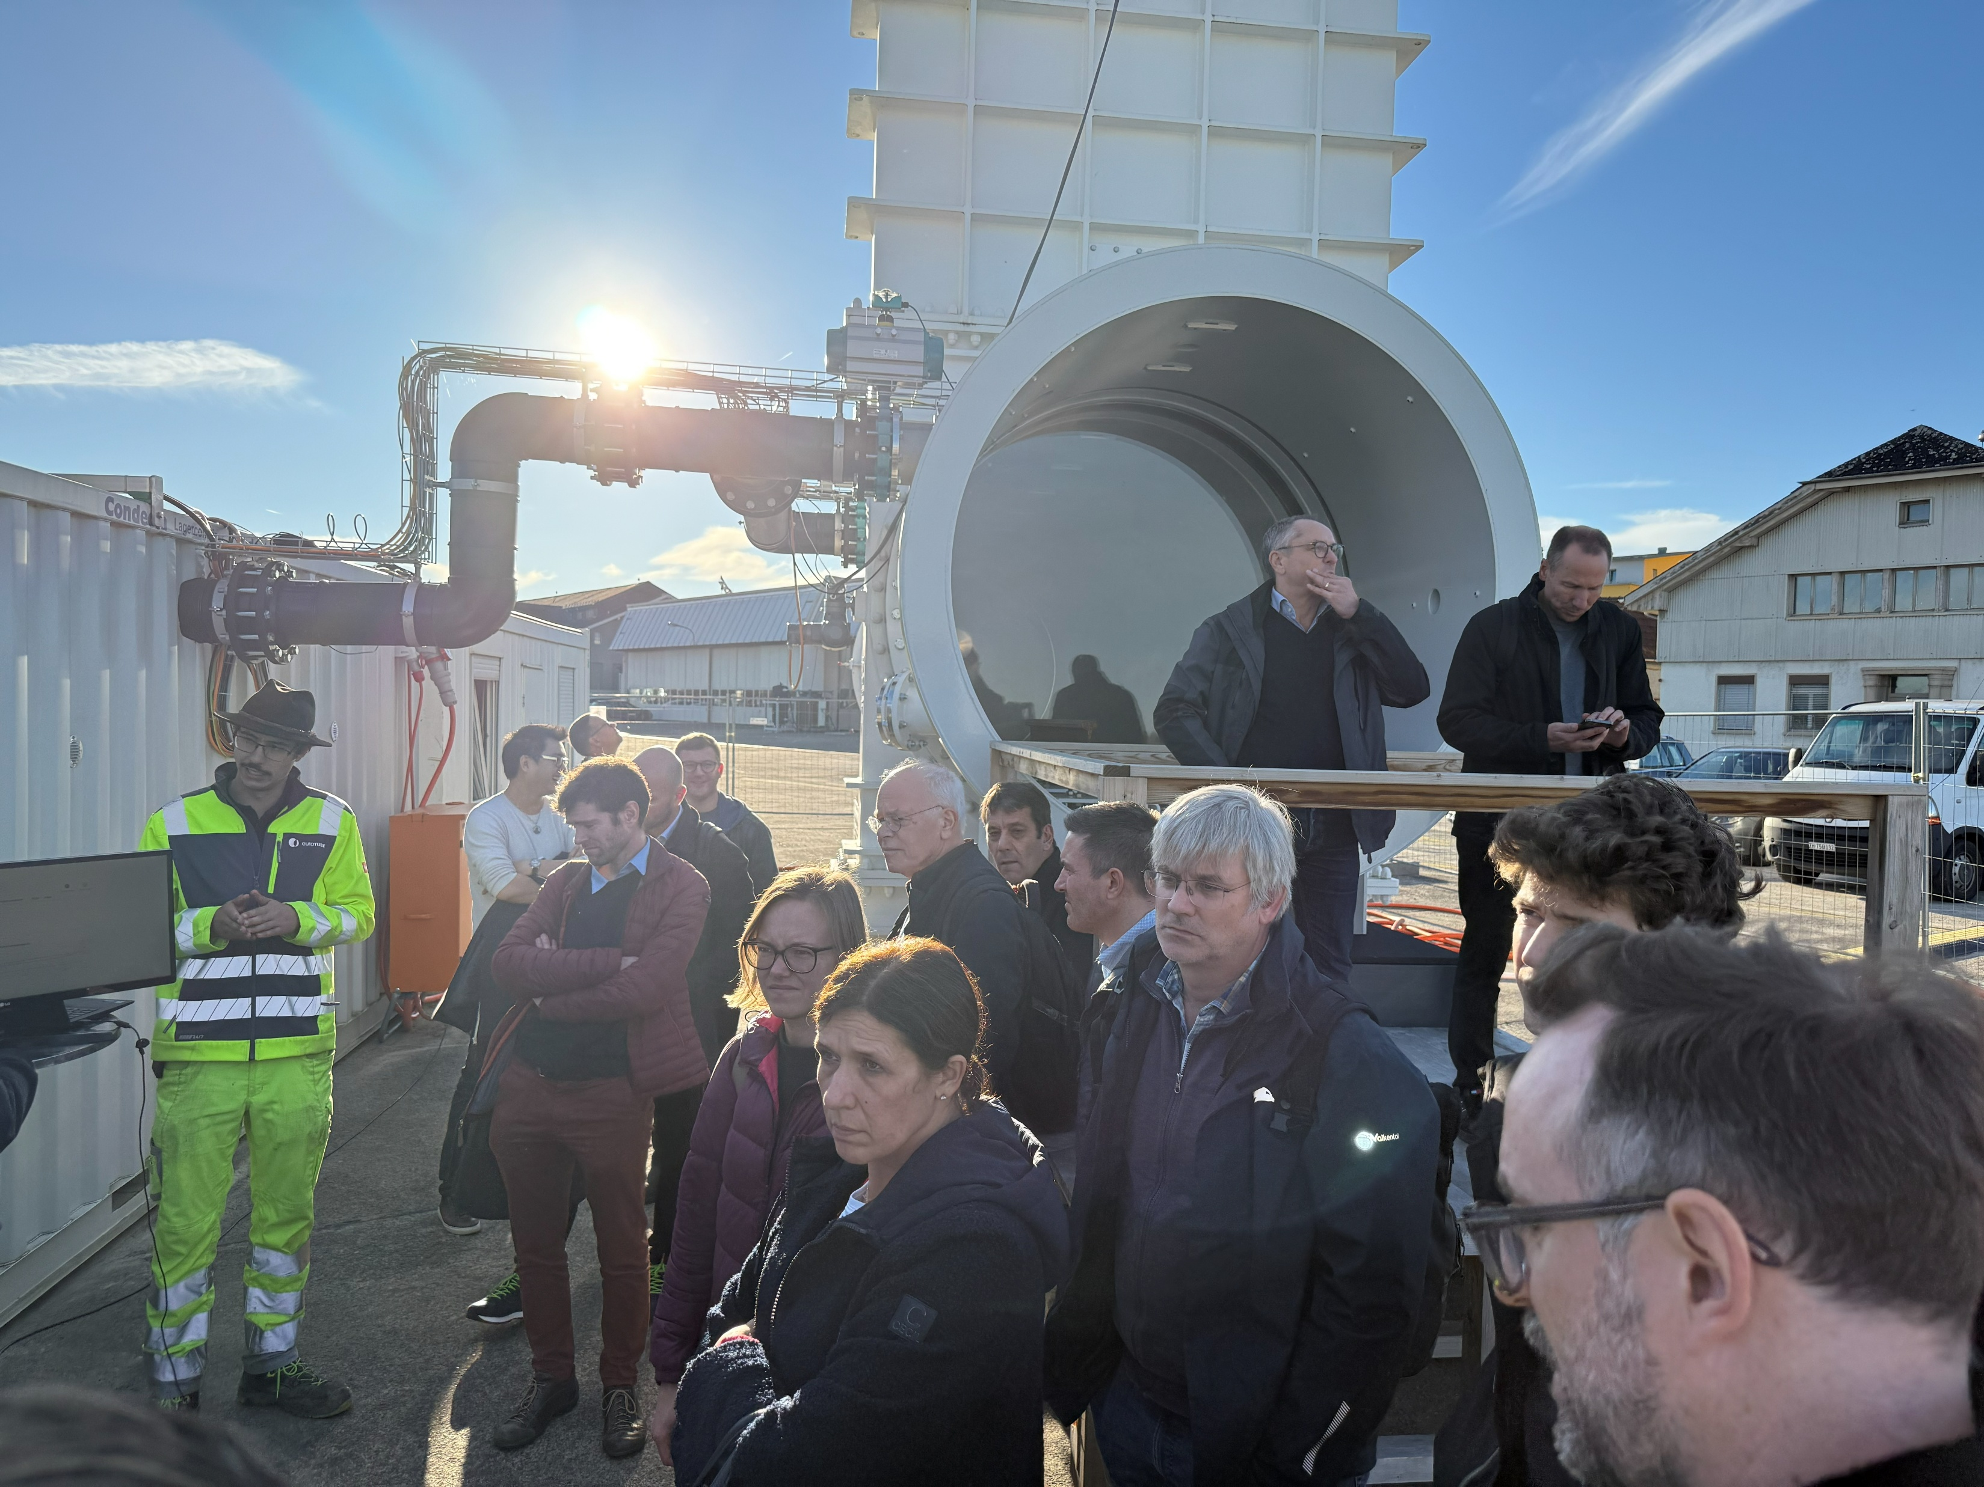
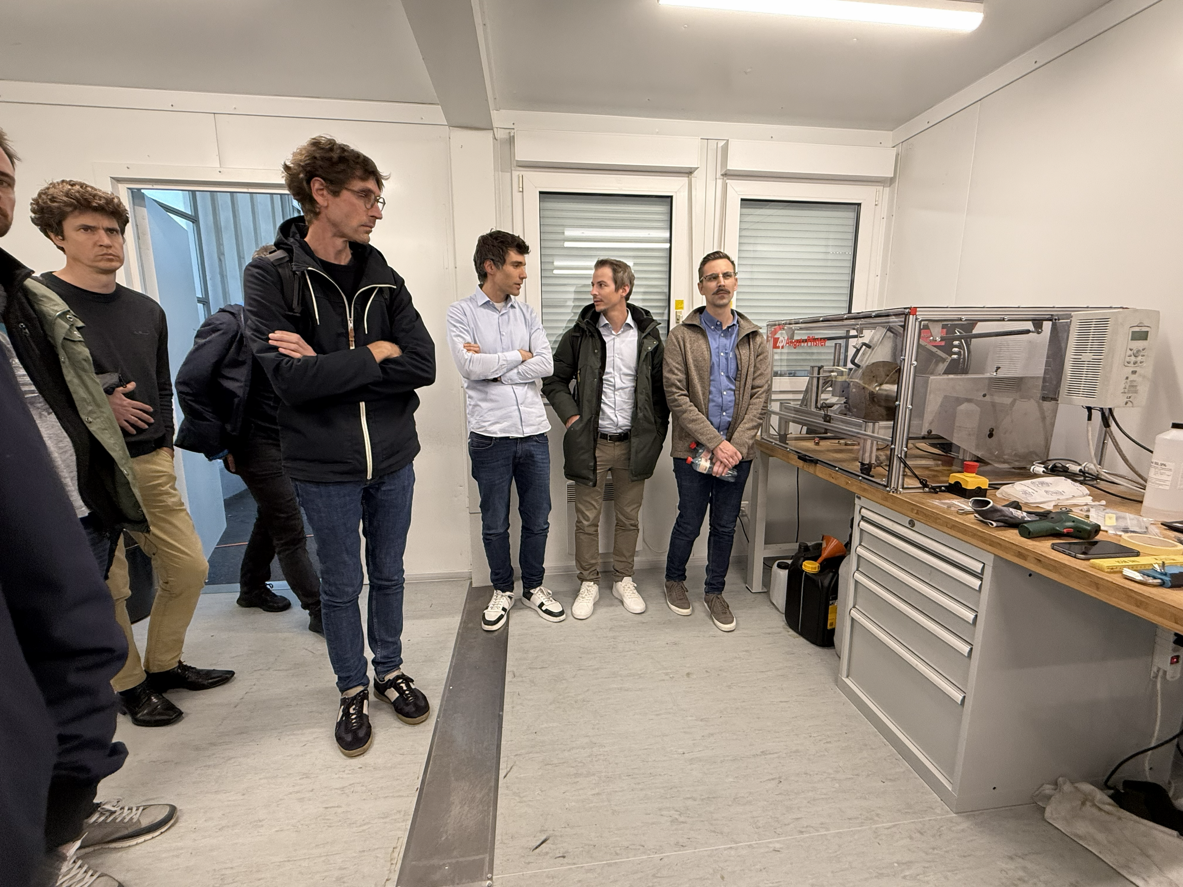
Besuch des Innovation Park Zürich
Notes:
Swissloop, eurotube, Angst&Pfister, etc

Slide 10
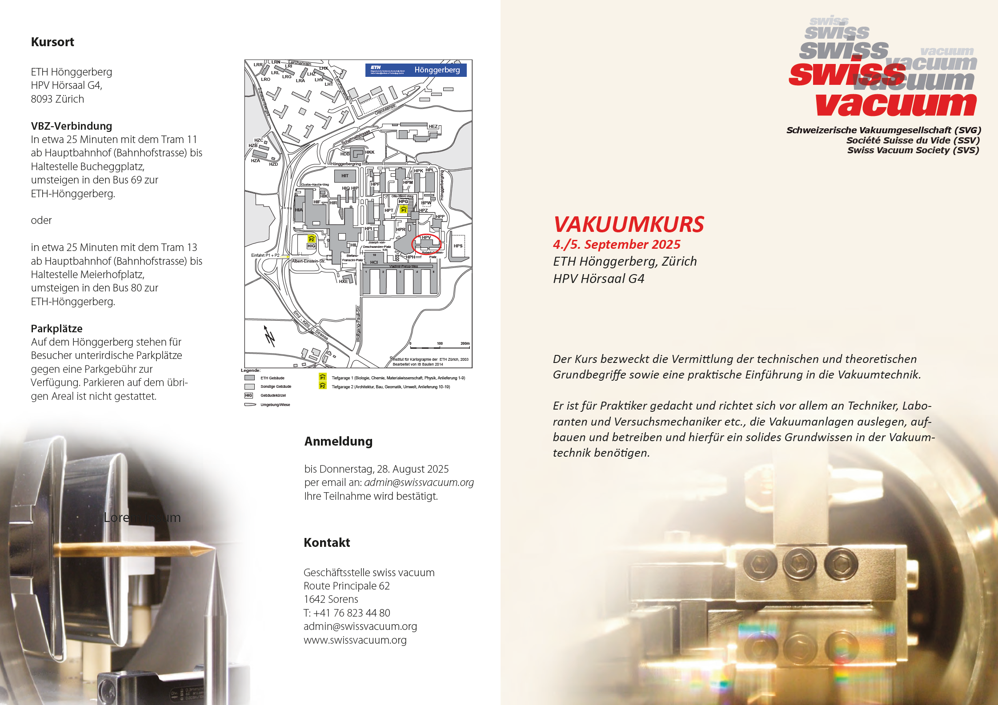
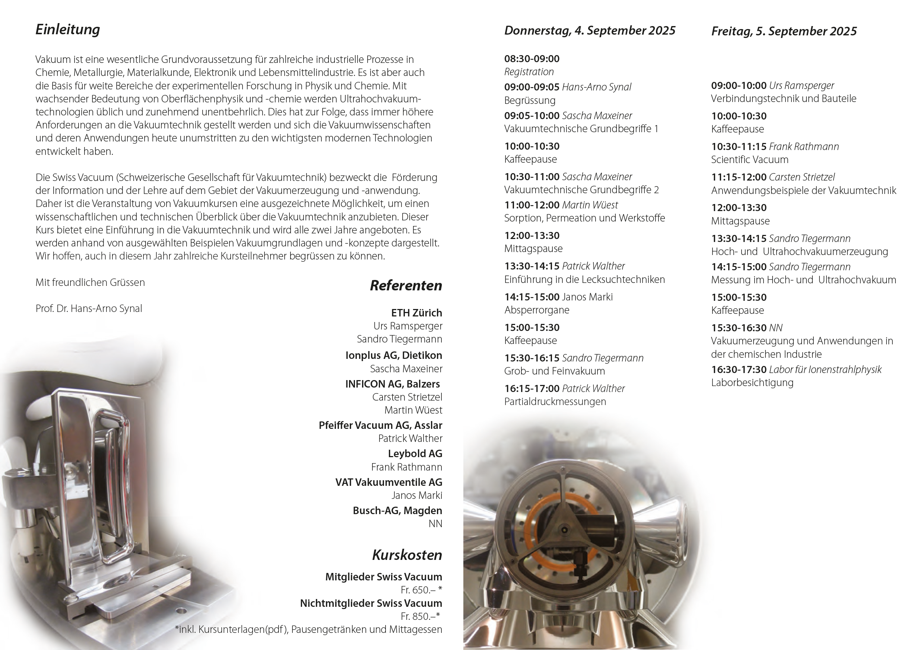
Vakuumkurs 4./5. Sept 2025
61 Teilnehmer, davon 21 Lernende, Einnahmen CHF 13400

Slide 11
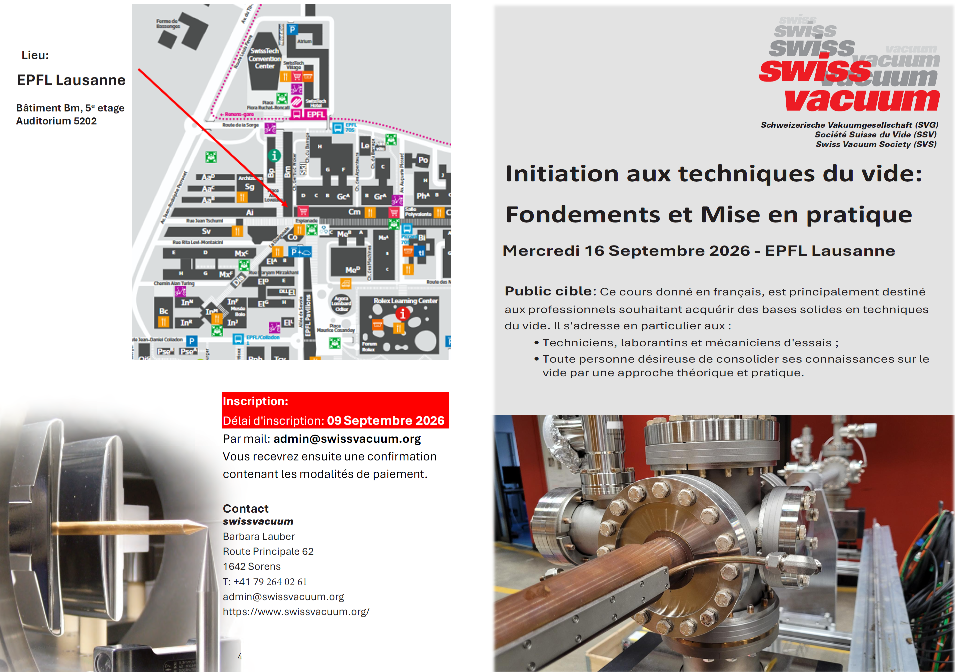
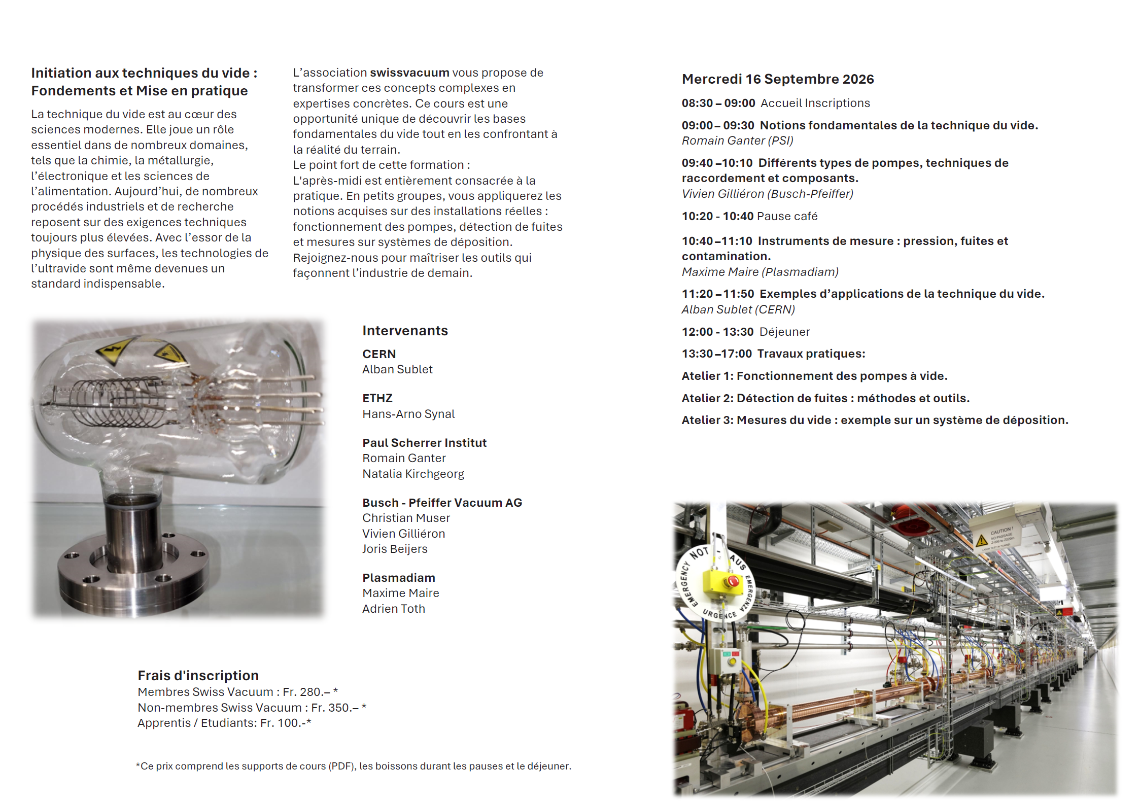
Cours de Vide
Notes:
Letzter Versuch war für Sept 2015. Wurde dann abgesagt (wir hatten 5 Anmeldungen)

Slide 12




Swissvacuum Preis 2025
Preiskomitee: Alban Sublet, Dirk Hegemann, Jörg Patscheider, Martin Wüest, Hans-Arno Synal
Anmeldeschluss 31. Januar 2026

Slide 13
Mitgliederstatistik
Mitgliederstatistik per 25.06.2026
Mitglieder | Anzahl | Eintritte | Austritte | Veränderung zu Vorjahr
Firmenmitglieder | 47 | 2 | 8 | -5
Einzelmitglieder * | 15 | 0 | 0 | -
*davon Ehrenmitglieder | 3 | - | - | -
* davon Pensionäre | 2 | - | - | -
Total | 62 | - | - | -6
Firmen-Eintritte: | Gritec
 | Targa-Tech AG
Firmen-Austritte: | AMT Andreas Mattil
 | Atlas Copco Schweiz AG
 | ConTech AG
 | COMVAT AG
 | JUST Vacuum
 | Pfeiffer Vacuum (Schweiz)
 | Semitronic GmbH
 | Vacom Komponenten und Messtechnik AG

Slide 14
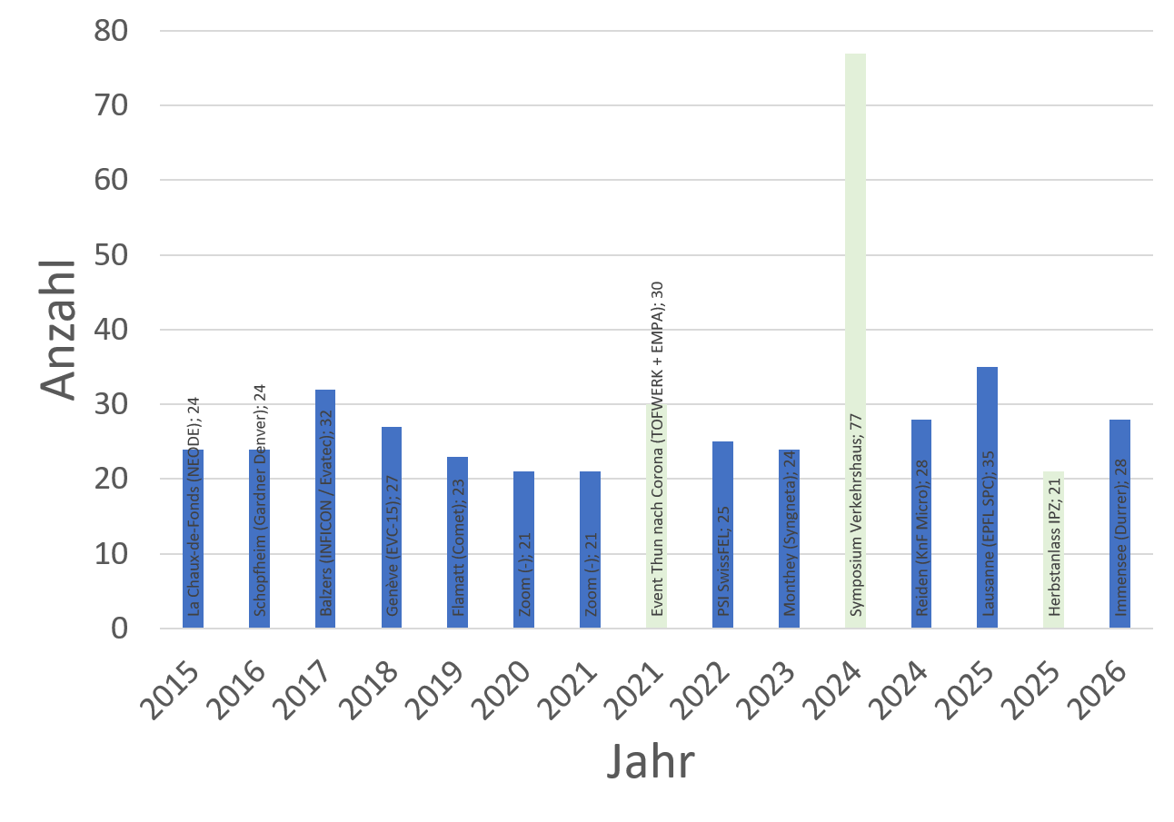
Anzahl Teilnehmer

Slide 15
FINANZEN 2026
Kevin Bühlmann, Kassier

Slide 16
Jahresrechnung 2025
Bemerkungen zur Buchhaltung
1.) Erhöhte Abschreibungen unbezahlter Beiträge
2.) Anhebung der Mitgliederbeiträge hilft
3.) Trend geht trotzdem nach unten (rote Null mit Vakuumkurs)

Slide 17
Votum
Antrag für die Annahme der Jahresrechnung.
Das Wort wird an die Revisoren:
Jörg Sekler und Urs Müller übergeben.

Slide 18
Revisoren Bericht

Slide 19
Decharge

Slide 20
Budgetvorschlag 2026
Kevin Bühlmann Kassier

Slide 21
Budget 2026
Einnahmen 2026 | CHF | Ausgaben 2026 | CHF
Mitgliederbeiträge | 8000 | Generalversammlung | 5000
Bannerwerbung | 2500 | Swissvacuum Preis | 2000
Vakuumkurs Westschweiz | 2500 | Website | 1000
 |  | IUVSTA /SATW | 2000
 |  | Geschäftsstelle Admin | 11000
 |  | Sitzungen/Spesen Vorstand | 1000
 |  | Abschreibungen Unbezahltes | 1000
TOTAL | 13000 | TOTAL | 23000
Budgetierter Verlust von CHF 10’000.00

Slide 22
Votum
Antrag für die Annahme des Budgets 2026.

Slide 23
Statutenänderung
Ausgelöst dadurch, dass Pfeiffer Vacuum in der Schweiz nicht mehr als Firma existiert.
Wurde in Busch AG Schweiz aufgenommen
Pfeiffer Vakuum hat nach Sisseln gezügelt.
Keine Adresse mehr in Zürich
Neuer Geschäftssitz wurde gesucht unter Berücksichtigung der Steuern
Kanton Freiburg wurde vor Kanton Aargau bevorzugt.
Formulierung so, dass keine Gemeinde in den Statuten steht.

Slide 24
Anpassung an die üblichen Gepflogenheiten

Slide 25
Löschung Handelsregistereintragung
Notes:
Sitzverlegung, sowie der Steuersituation und der Problematik mit der Raiffeisenbank, weil kein gültiger Handelsregisterauszug vorhanden ist, sind erfolgt. Mit der Raiffeisenbank konnte bereits alles geregelt werden. Martin Wüest und Barbara Lauber wurden jetzt ordentlich in den Kundendaten erfasst und die Unterschriftenregelung festgelegt.
Im Vorfeld wurde beschlossen, dass die Firma Busch ihren Firmenstandort swissvacuum für den Sitz zur Verfügung stellt, damit der Handelsregisterauszug verlegt werden kann. Da diese Einträge im Handelsregister sehr aufwändig sind und jedes Mal Kosten entstehen, wenn etwas angepasst werden muss, sollte auf den Eintrag verzichtet werden.
Bezüglich der Steuern haben die Abklärungen ergeben, dass der Sitz im Kanton Aargau erfordert, dass jährlich eine Steuererklärung eingereicht wird, weil ab einem Gewinn von CHF 5'000.- (im Schnitt über mehrere Jahre) und ab einem Vermögen von CHF 50'000.- eine Steuerpflicht besteht. Im Kanton Freiburg wäre der Verein vorerst steuerbefreit. Die Bedingungen sind hier: Selbstdeklaration ab einem Gewinn von CHF 5'000.- (im Schnitt über mehrere Jahre) und ab einem Vermögen von CHF 100'000.-.

Slide 26
Wahlen

Slide 27
Vorstand 2025/2026
Präsident Martin Wüest Industrie
Vize Präsident Marco Cucinelli FH Industrie 6
Kassier Kevin Bühlmann Industrie Uni + FH 2
Forschung 3
Dirk Hegemann Forschung
Hans-Arno Synal Uni
Romain Ganter Forschung Deutschschweiz 9
Christian Muser Industrie Westschweiz 2
Jörg Patscheider Industrie Italienische Schweiz 0
Maxime Maire Industrie ---- Alban Sublet Forschung 11
Benjamin Müller Industrie
Sekretariat Barbara Lauber IUVSTA Directors Dirk Hegemann
Sonja Schaub Roberto Salemme
Revisoren Urs Müller Industrie
Jörg Sekler im Ruhestand

Slide 28
Abtretende Vorstandsmitglieder

Slide 29
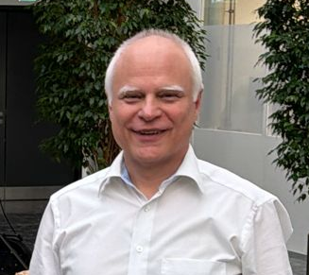
Martin Wüest
Seit 2007 im Vorstand
2011-2020 Vize Präsident
2020-2026 Präsident
IUVSTA
  Alternate 2007-2010
  Councilor 2010-2016
  Alternate 2016-2025
Notes:
Seit Präsident
Viele Wechsel im Vorstand, angestrebte Verjüngung der Gesellschaft
GV in neuen Kantonen: Wallis, Luzern, Schwyz
wieder gestartet: franz. Vakuumkurs

Slide 30
Kevin Bühlmann
Kassier seit GV 2023
1 Amtszeit
Arbeitet nicht mehr in Vakuumindustrie

Slide 31
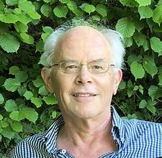
Jörg Patscheider
Seit 2012 im Vorstand
IUVSTA Director 2016-2025
Notes:
Jörg Patscheider (Director)
since 2016, 3 triennnia

Slide 32
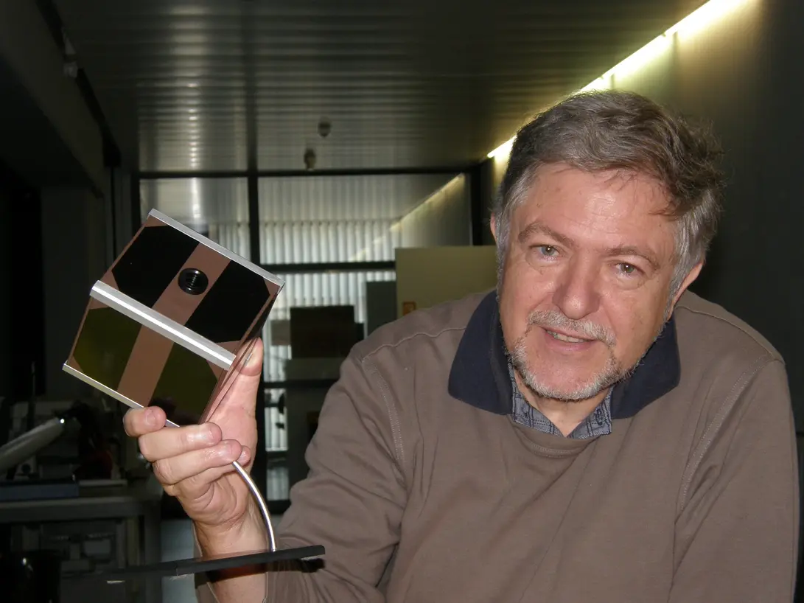
Jörg Sekler
Seit 2013-2021 im Vorstand
Revisor 2023
Notes:
Bis GV 2022 im Vorstand
Revisor

Slide 33
Neuwahlen

Slide 34
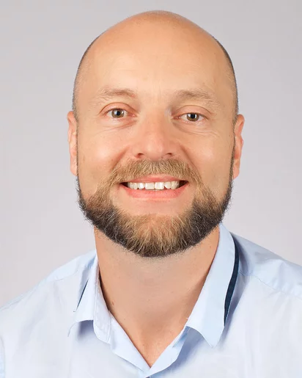
Romain Ganter
Als Präsident swissvacuum
Im swissvacuum Vorstand seit 2019
Bisher :
Leiter des Vakuumbereichs und Teilprojektleiter am PSI
Neu:
Professor für Beschleunigerphysik, Dept Physik, ETH Zürich
Leiter Department of Accelerator Technology am PSI
Notes:
Dr. Romain Ganter (*1974), zurzeit Leiter des Vakuumbereichs und Teilprojektleiter am Paul Scherrer Institut (PSI), zum ordentlichen Professor für Beschleunigerphysik am Departement Physik. Romain Ganters Forschung konzentriert sich auf die Technologie und Dynamik von Teilchenbeschleunigern, um Strahlen hoher Qualität zu erzeugen. Die entsprechenden Anwendungen betreffen in der Schweiz das PSI und das CERN. Ein aktives Forschungsfeld, in dem auch Romain Ganter tätig sein wird, ist die Entwicklung von supraleitenden Beschleunigermagneten auf Basis von Hochtemperatur-Supraleitern. Mit seiner Berufung stärkt die ETH Zürich den Bereich der fortschrittlichen Teilchenbeschleunigerphysik und die bereits enge Zusammenarbeit mit dem PSI. Die Kooperationsprofessur beinhaltet die Leitung des Department of Accelerator Technology am PSI.

Slide 35
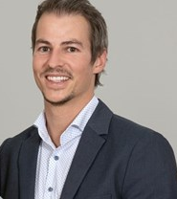
Benjamin Müller
Als Kassier
2023-2025 Revisor swissvacuum
2025 Wahl zum Vorstandsmitglied
2026 Vorschlag als Kassier
Leiter Technik & Entwicklung
Mitglied der Geschäftsleitung G+P Engineering AG, Sargans
Vorher Entwicklungsingenieur, dann Projektleiter Helbling Technik
2020-2022 ZHAW School of Management and Law
Master of Adv Studies ZFO in Business Admin
B.Sci. Mechanical Engineering, HS Rapperswil

Slide 36
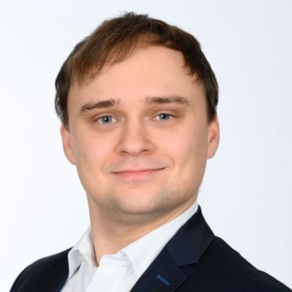
Fabian Manke
Beisitzer
Wissenschaftler bei Evatec AG
2020 PhD EPFL
2020-2023 Senior Fellow CERN

Slide 37
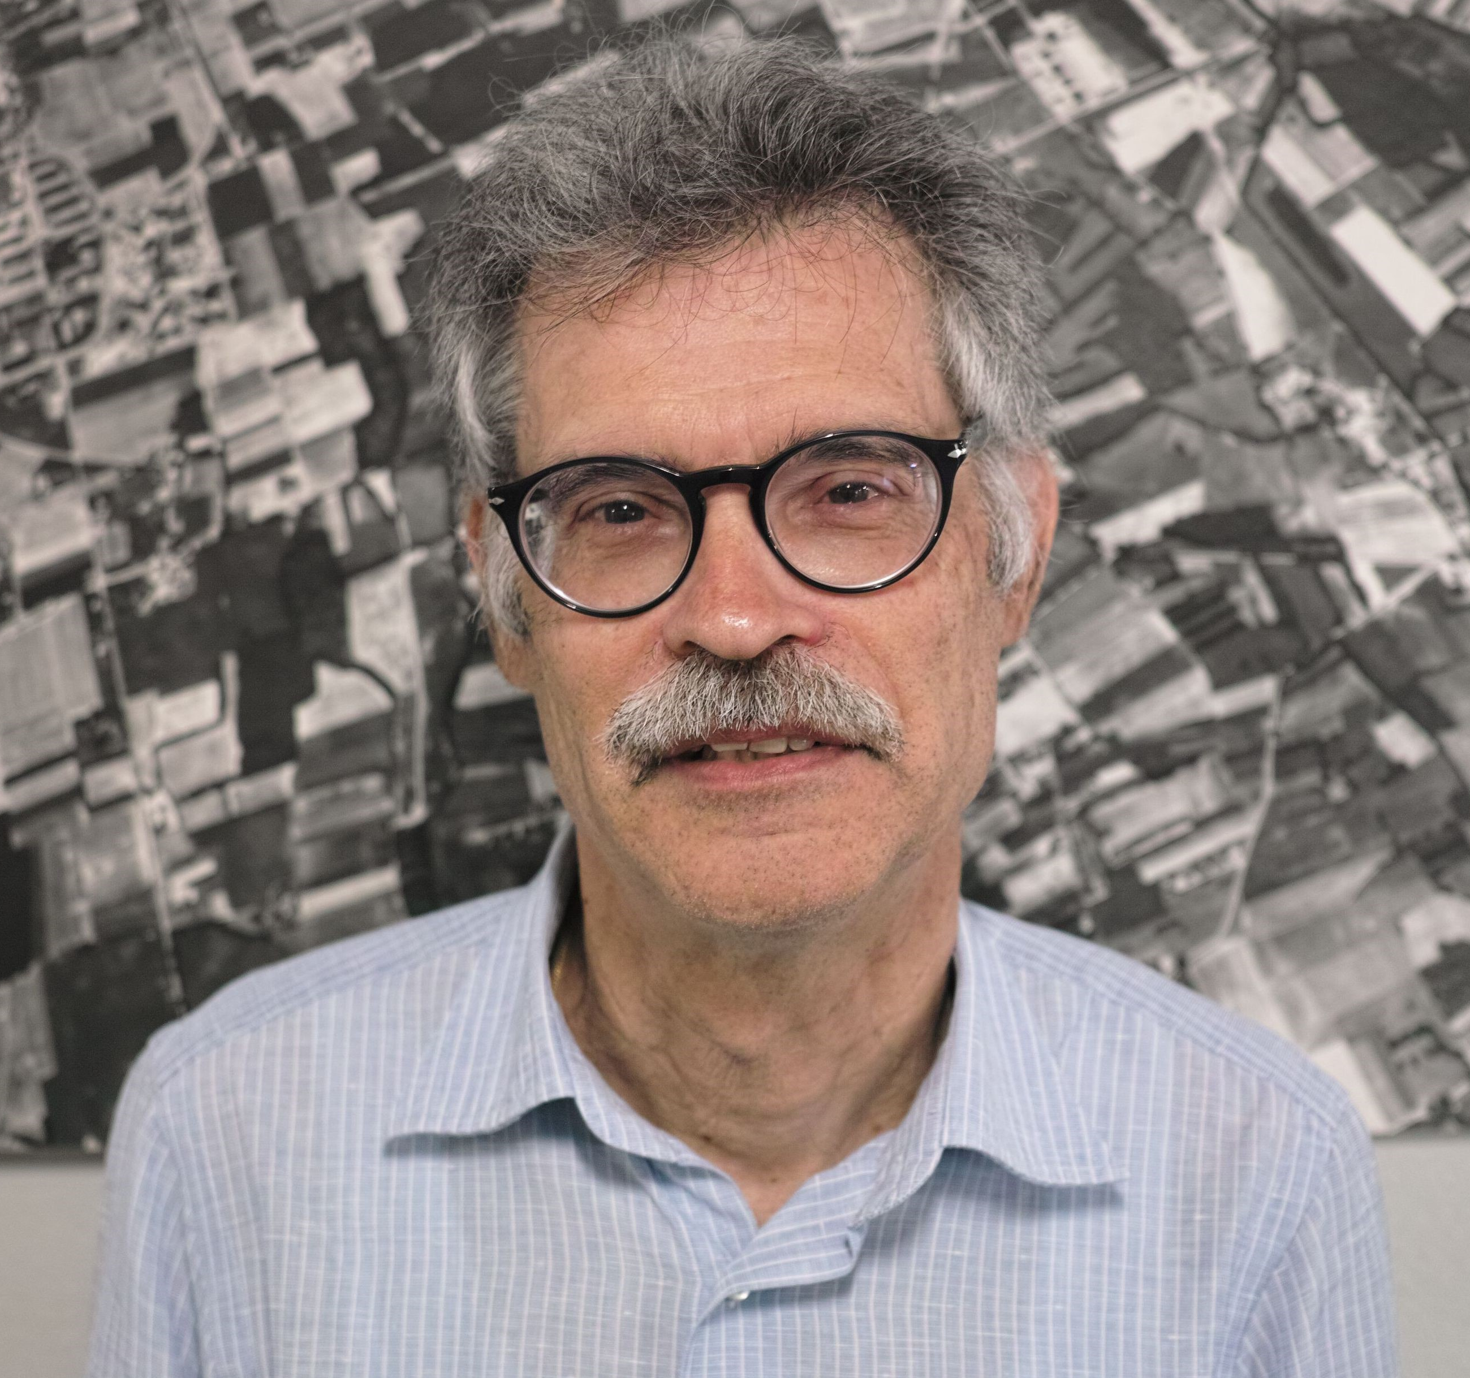
Mauro Taborelli
Revisor
ehemals swissvacuum Vizepräsident
auf GV 2025 vom Vorstand zurückgetreten
Ehemals CERN
seit 2025 im Ruhestand
Hat sich leider wegen Ferienabwesenheit entschuldigt
Notes:
Seit 2010 im Vorstand
Seit 2023 Vizepräsident
Vize-Präsident OK EVC-15 in Genf (2018)

Slide 38
Wiederwahlen
Dirk Hegemann
Christian Muser
Hans-Arno Synal
Notes:
Dirk Hegemann
Christan Muser
Hans-Arno Synal

Slide 39
Vorstand 2026/2027
Präsident Romain Ganter Uni
Vize Präsident Marco Cucinelli FH Industrie 4
Kassier Benjamin Müller Industrie Uni + FH 3
Forschung 2
Dirk Hegemann Forschung
Hans-Arno Synal Uni
Christian Muser Industrie Deutschschweiz 7
Fabian Manke Industrie Westschweiz 2
Maxime Maire Industrie Italienische Schweiz 0
Alban Sublet Forschung ---- 9
Sekretariat Barbara Lauber IUVSTA Directors Dirk Hegemann
Roberto Salemme
Revisoren Urs Müller Industrie LinkedIn Carola Nafeey
Mauro Taborelli im Ruhestand

Slide 40
Weitere Mitteilungen und Varia

Slide 41



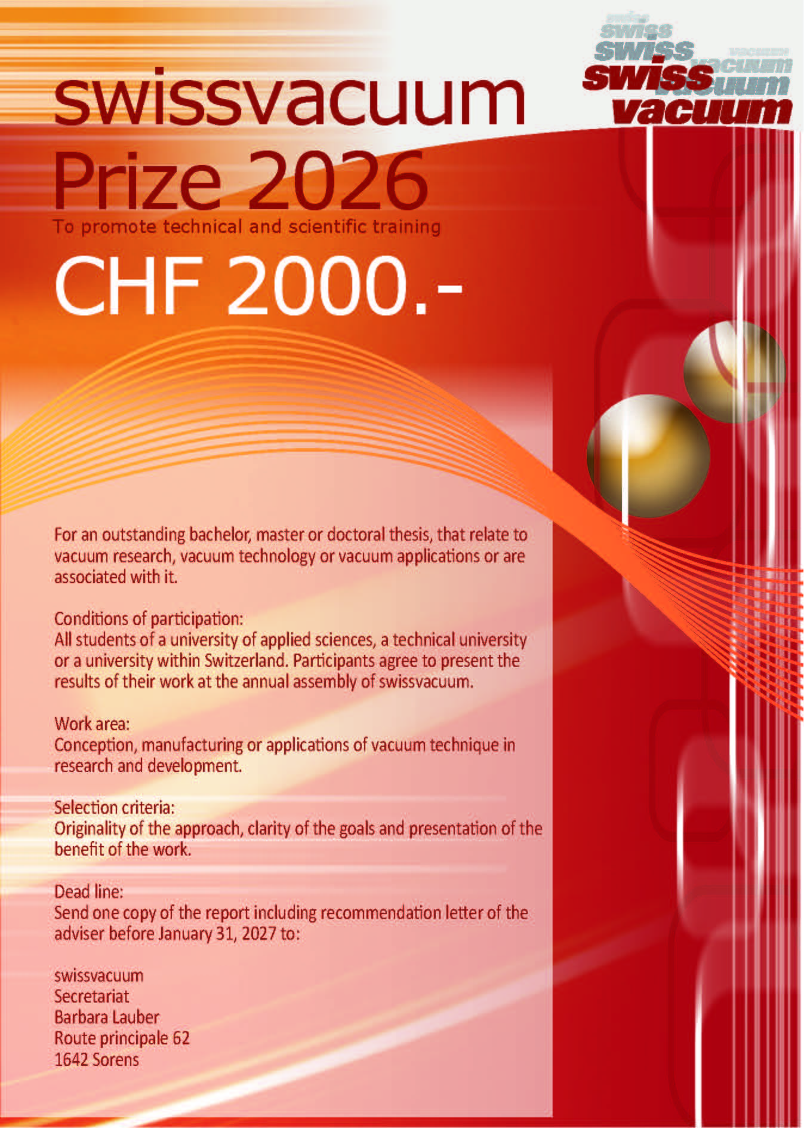
Swissvacuum Preis 2026
Anmeldeschluss 31. Januar 2027

Slide 42

Cours de Vide
Notes:
Letzter Versuch war für Sept 2015. Wurde dann abgesagt (wir hatten 5 Anmeldungen)

Slide 43
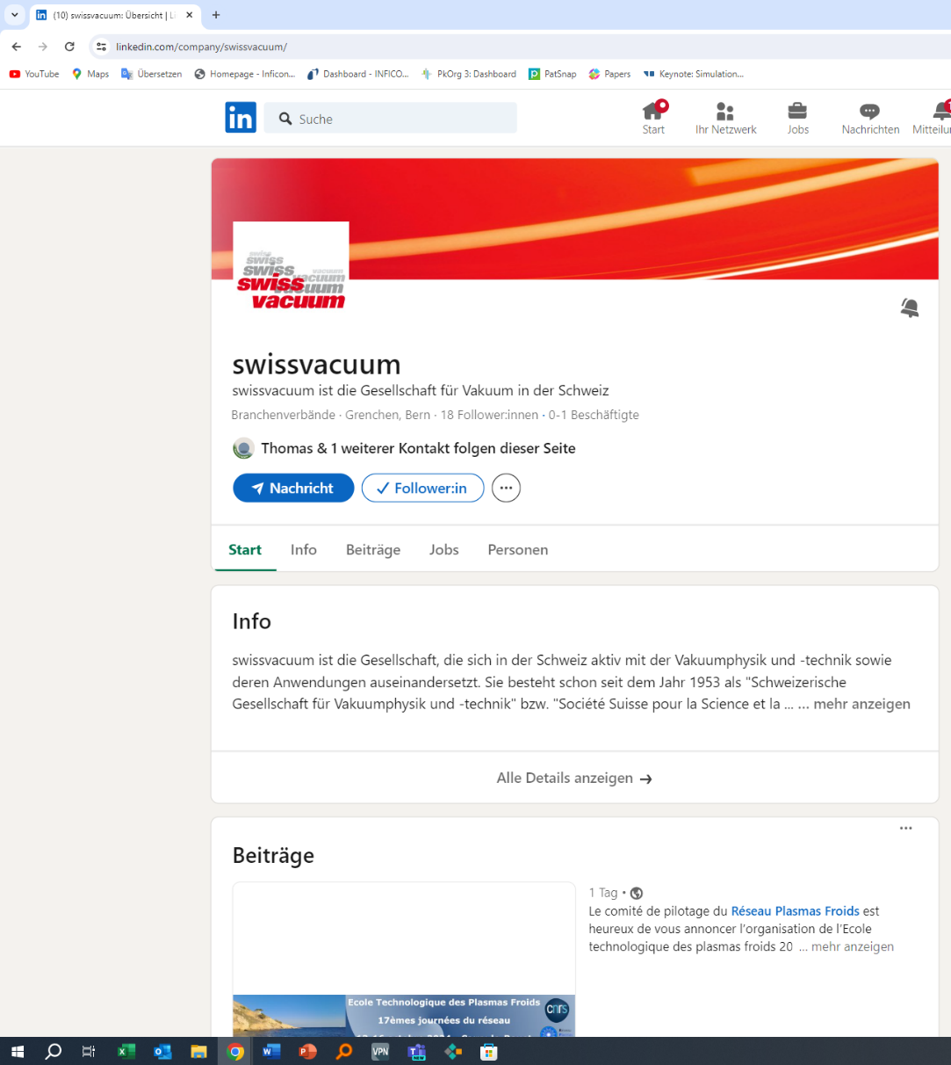
LinkedIn

Slide 44
Neues aus der IUVSTA
THE INTERNATIONAL UNION FOR VACUUM SCIENCE, TECHNIQUE AND APPLICATIONS

Slide 45
IUVSTA Division Representatives 2025-2028
Division
Applied Surface Science | ASS | Christian Wäckerlin | EPFL/PSI
Biointerfaces | BI | Oya Tagit | FHNW
Electronic Material & Processing | EMP | Martin Gutsche | OST
Nanometer Structures | NMNS | Johann Michler | EMPA
Plasma Science and Technologies | PST | Edmund Schüngel | VAT
Surface Engineering | SE | Klaus Boebel | Oerlikon Surface Solution
Surface Science | SS | Roman Fasel | EMPA
Thin Film | TF | Andrea Ingenito | CSEM Neuchâtel
Vacuum Science and Technology | VST | Natalia Kirchgeorg | PSI
Sustainability Working Group

Slide 46

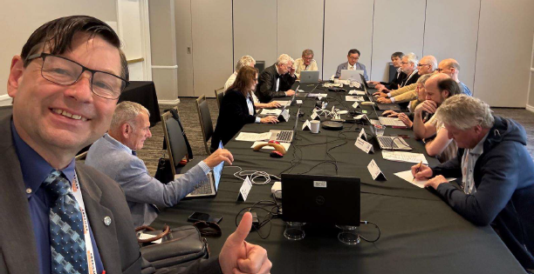
IUVSTA (International Union for Vacuum Science, Technique and Applications)
Notes 06/2026 – Triennium 2025-2028
April 20-21, 2026, San Diego (ICMCTF-52, hybride)
146th Executive Council Meeting (ECM), Annual General Meeting AGM-10 and Associated Meetings
Status of General fund ($269k for Triennium) is sound despite increasing expanses
Proposal to form an Early Career Researchers (ECR) Working Group
Corporate Affiliate Group: corporate entities contributing voluntary donations (no fees)
IUVSTA Medard W. Welch International Scholarship awarded annually to an early career
researcher to do research in vacuum science, vacuum technology, or their applications
(Application deadline: 15 September 2026)
Equity, Diversity and Inclusion Committee report
9 out of 41 are women serving on governing bodies, women tend to reject invitations
(other priorities, more load) – include diverse people for invited talks (minorities etc., not only men/women)
President Jay Hendricks
June 09-12, 2026, Biarritz (ICTF-20)
IUVSTA Sustainability Division (led by Nina Schalk, Leoben)
Peter Barna award (every 3 yrs at ICTF) for young researchers; this time: Maria Schmetter (Paris), Jan Vosejpka (Pilsen)
Efficiency in vacuum-based deposition processes (PVD, PECVD) + Safe and Sustainable by Design (SSbD) approaches

Slide 47
IUVSTA Meetings
Fall 2026 Webinar «LCA in coating processes» (2 presentations)
VASSCAA-13, 13th Vacuum and Surface Science Conference of Asia and Australia, 23 – 27 August 2026, Jeju Island, Korea
ECOSS 2026, 31st August – 4th September 2026, Oslo, Norway
EVC 18 European Vacuum Congress / JVC 20 Joint Vacuum Congress, 5 – 9 September 2027 Vienna, Austria,
With ECM-149 3.-5. Sept 2027
110th IUVSTA Workshop, “Advanced Plasma Diagnostics for Surface Engineering and Film Deposition”, 5 – 8 October, 2026, Golden, CO, USA
24th IUVSTA School, Vacuum school: theory, design, instrumentation and operation, 19 – 23 October, 2026, Karlsruhe, Germany
ICMCTF-53, Hybrid, ECM-148, AGM-11, April 20-21, 2027
FCSE-2027, Functional Coatings and Surface Engineering, 6-10 June 2027, Montreal, Canada
Next ECM-147: 12./13. September 2026, Madrid, Workshop “Sustainability”

Slide 48

SATW

Slide 49
SATW
29.1.2026 Netzwerkanlass Zürich
21.5.2026 Jahreskongress 2026
  Gesundes Altern für en vitales Leben

Slide 50
SATW Jahreskongress
Alte Zellen aufräumen
  Zellen, die aufhören sich zu teilen, aber im Körper bleiben, fördern im Alter Entzündungen. Der Wirkstoff Haenkenium aus Salvia haenkei beseitigt sie im Tierversuch.
Wer mit 40 auf Mittelmeerdiät oder ähnliche Muster umstellt, gewinnt statistisch bis zu 10 Jahren Lebenserwartung. Übergewicht beschleunigt das biologische Altern um bis zu 4 Jahren.
Einsamkeit ist so schädlich wie Rauchen
Gehirn ist trainierbar

Slide 51


Slide 52


Slide 53

Activities of EFDS /
European Thin Films Society
June 1. International Workshop „Biosensor“, HFU Tuttlingen (Black Forest)
2.-3. International Workshop „PICs“ 2026, Heinrich-Hertz-Institut, Berlin
23.-25. EES 2026 (Electrical Energy Storage) with joint booth of ALD4EMO (ALD-Technologien für Energietechnik, Medizintechnik und Optik), Messe München
24.-26. Seminar „PVD-/CVD-Dünnschichttechnologie“, IOT RWTH Aachen
August 31.8.-3. PSE 2026 Plasma Surface Engineering, Messegelände Erfurt
September 29. – 30. EFDS-Webinar: „Space2Motion trifft Dünnschichttechnik“, online
October 1. FA-Sitzung Optik, Elektronik & Energie“, Laser-Zentrum Hannover, Hannover
8. „Photonische Oberflächenmodifizierung – Potential für Ihr Unternehmen“, online
27. FA Biomedizintechnik Herbstsitzung, Mörsdorf (Thüringen)
28.-29. FA Tribologische Systeme, GFE Schmalkalden e.V.(Thüringen)
November 3.-4. ALD4EMO Strategie Workshop, FhG-IKTS, Dresden,
followed by EFDS Mitgliederversammlung 2026
December 12. 4th European Surface Networking Summit, online
2027
March 16.-17. 10th Intl. Conf. ALD for Industry 2027, EFDS, Dresden
October 11.-14. V2027 International Conference and Exhibition for Vacuum | Plasma | Surface | Coating
www.efds.org

Slide 54



Slide 55
Sponsoren GV

Slide 56
Vortrag Durrer

Slide 58
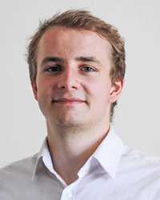
Swissvacuum Preisträger 2025

Slide 60
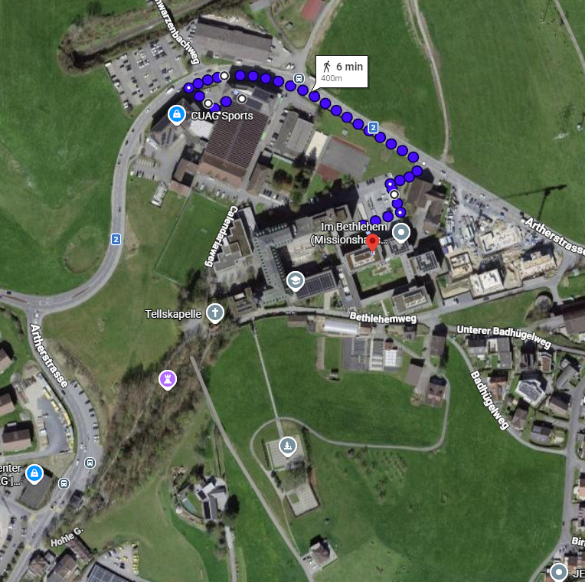
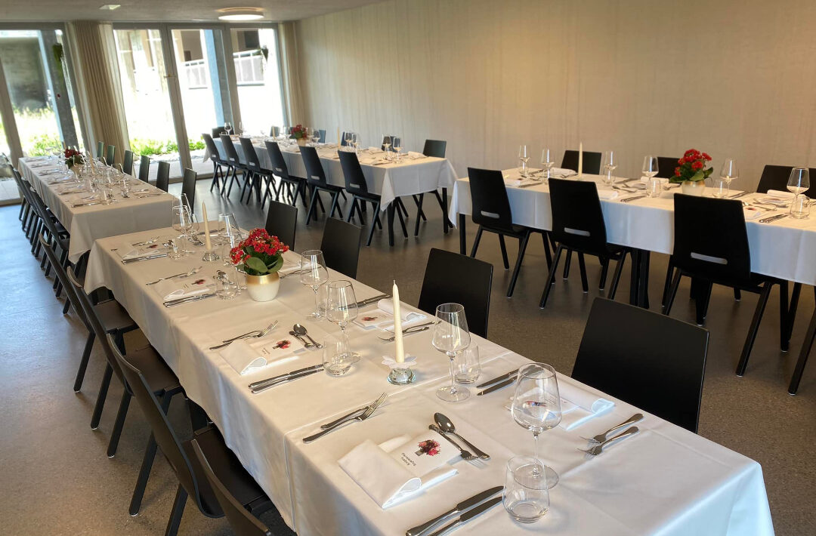
Mittagessen Im Bethlehem
Rigiblick

Slide 61
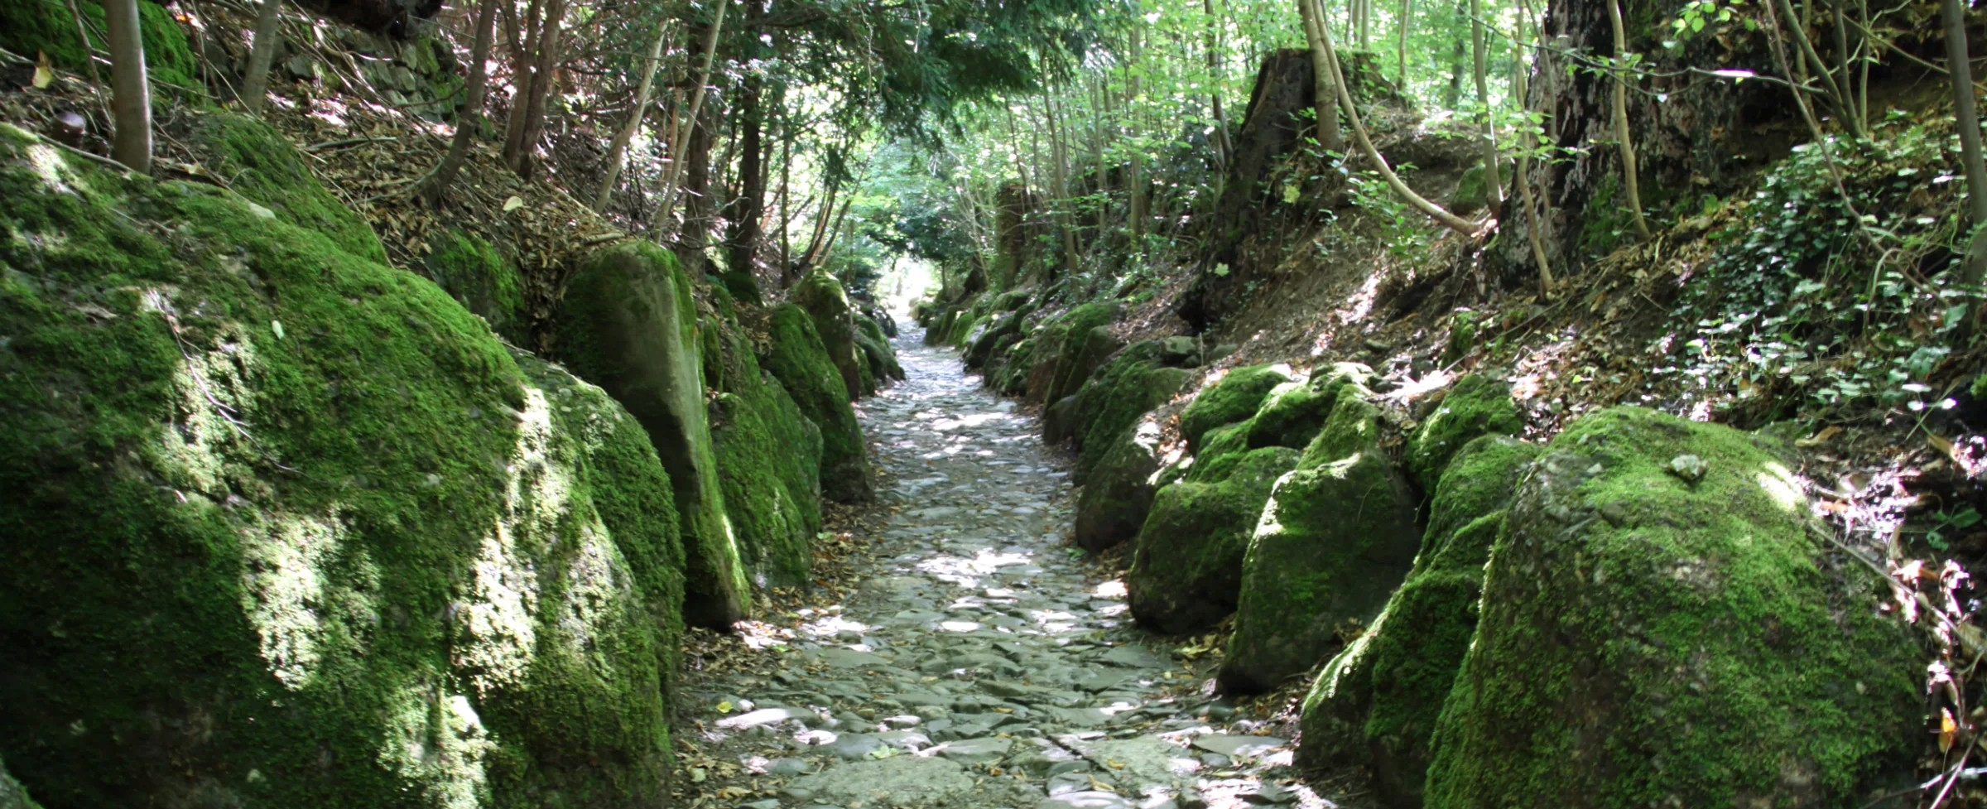
Hohle Gasse
Notes:
In der Hohlen Gasse soll Wilhelm Tell 1307 den habsburgischen Landvogt Hermann Gessler erschossen haben.
1315 Schlacht bei Morgarten
In Friedrich Schillers Drama Wilhelm Tell (1804) sagt Tell (IV, 3): «Durch diese hohle Gasse muss er kommen. Es führt kein andrer Weg nach Küssnacht.»
Giacomo Rossini Willhelm Tell 1829

Slide 62

Besuch Durrer Spezialmaschinen

Slide 63
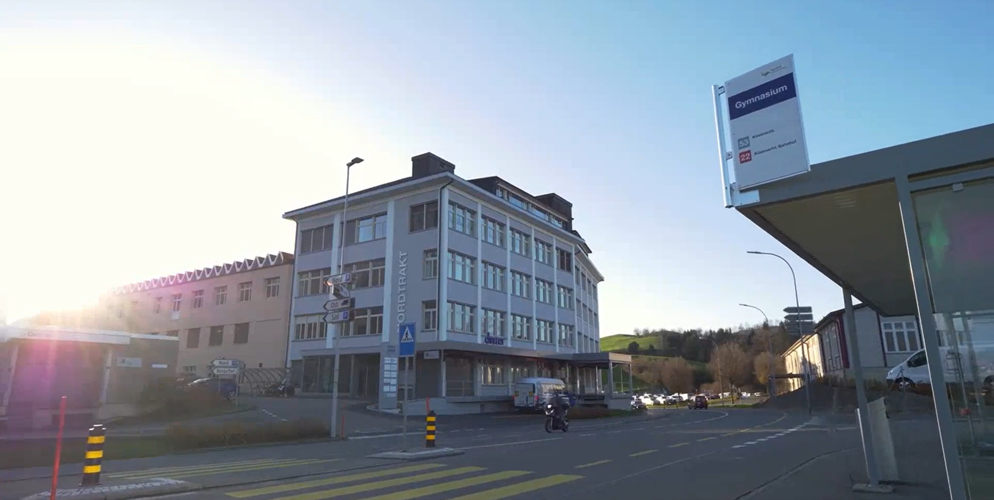

Slide 65
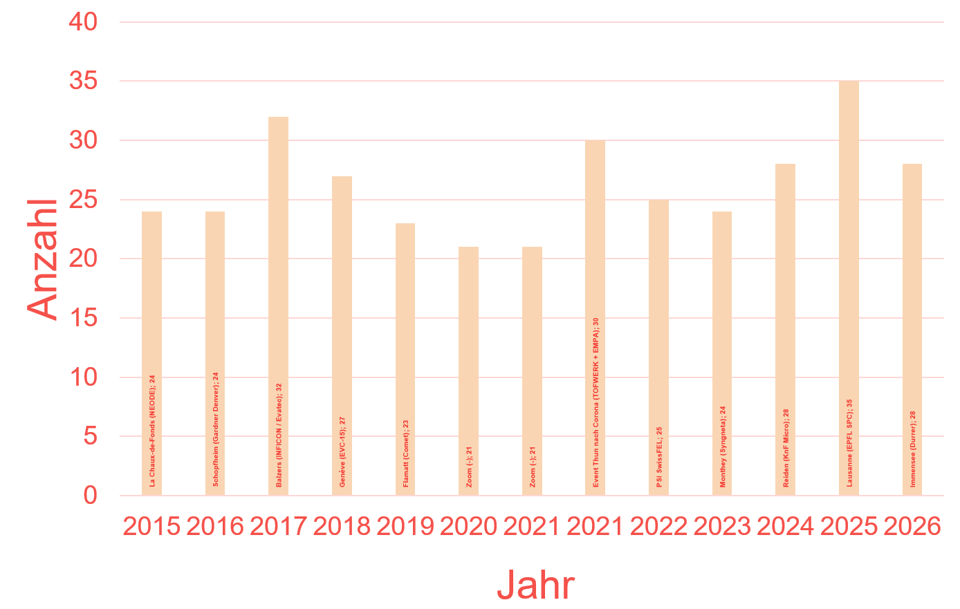
Anzahl Teilnehmer GV

Slide 66
Mitgliederbestand

